Slide 1
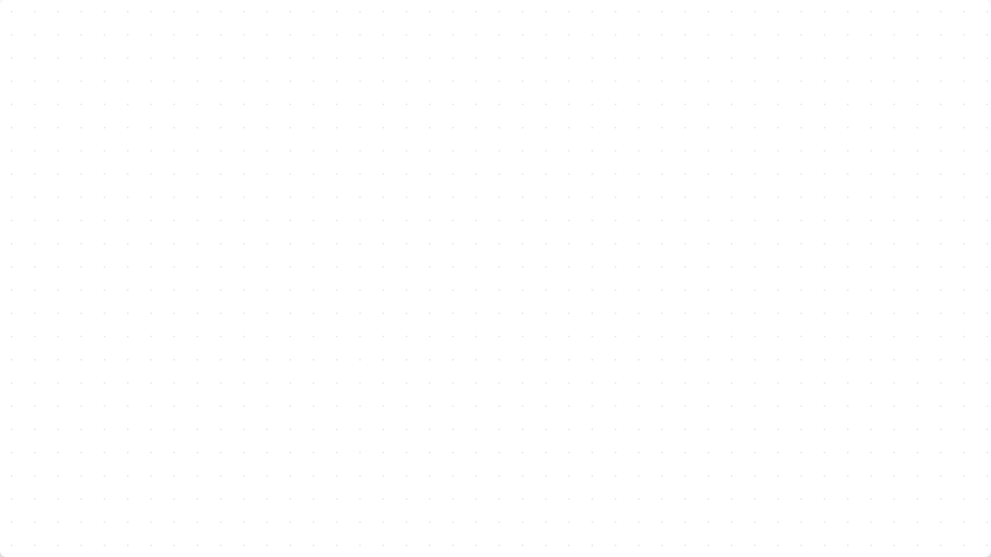
Arduino Bevezetés
Szenzormodalitások - Alapozás, Szoftver és Gyakorlat
Készítette Burian Sándor
Prof Dr Kozlovszky Miklós diái alapján

Slide 2
I. Blokk: Alapozás és Elmélet
~25 perc

Slide 3

https://tinyurl.com/OEszenzor2026
https://github.com/buriansandor/Szenzormodalitasok-arduino_bevezetes-tananyag/

Slide 4
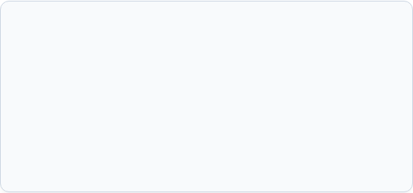

Mi az az Arduino?
Mikrokontroller Platform
Fizikai Számítástechnika
Az Arduino egy nyílt forráskódú (open-source) elektronikai platform. Egy könnyen programozható mikrokontroller panelből és egy szoftveres fejlesztőkörnyezetből áll, amellyel digitális eszközöket és interaktív rendszereket építhetünk.
Célja a valós világgal való interakció. Képes szenzorok (hőmérő, fényérzékelő, gombok) adatait beolvasni, és ez alapján beavatkozókat (motorok, LED-ek, kijelzők) vezérelni egy egyszerűsített C/C++ programnyelv segítségével.

Slide 5
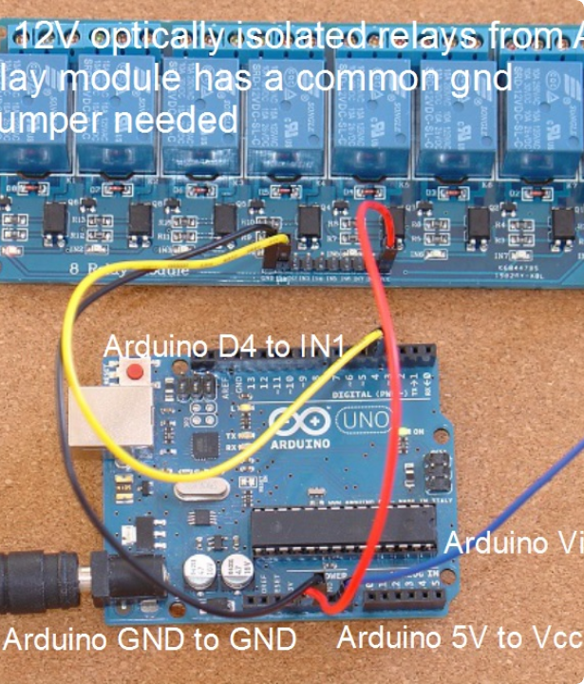
Az Arduino Uno Felépítése
A Panel Részei
A központban az ATmega328 mikrovezérlő áll (az "agy").
A panel szélén találhatók a Digitális I/O portok (LED-ekhez, gombokhoz) és az Analóg bemenetek (szenzorokhoz).
Az USB csatlakozón keresztül töltjük fel a kódot, és kapja az áramot a gépből.

Slide 6






Elektronikai Alapok
Feszültség (U)
Áram (I)
Ellenállás (R)
Mértékegysége a Volt (V). Ez a "nyomás", amely arra kényszeríti az elektronokat, hogy áramoljanak az áramkörben. (Arduino: 5V)
Mértékegysége az Amper (A). A vezetékben áramló elektronok sebességét, mennyiségét jelenti az adott idő alatt.
Mértékegysége az Ohm (Ω). Az anyag vagy alkatrész tulajdonsága, amely korlátozza, akadályozza az áram szabad áramlását.

Slide 7

Ohm Törvénye
Feszültség = Áram * Ellenállás
Ez az elektronika legfontosabb összefüggése. Kifejezi, hogy a feszültség egyenesen arányos az áramerősséggel és az ellenállással.
Ha egy áramkörben (állandó feszültség mellett) növeljük az ellenállást, akkor az átfolyó áram mennyisége csökkenni fog. Ezt használjuk például a LED-ek védelmére!
Az Alapképlet

Slide 8
Rövidzárlat Veszélye
Soha ne kösd össze közvetlenül az 5V-os és a GND (föld) portokat fogyasztó vagy ellenállás nélkül, mert azonnal tönkreteszi az Arduino-t!
"
"
— Munkavédelmi Alapszabály

Slide 9
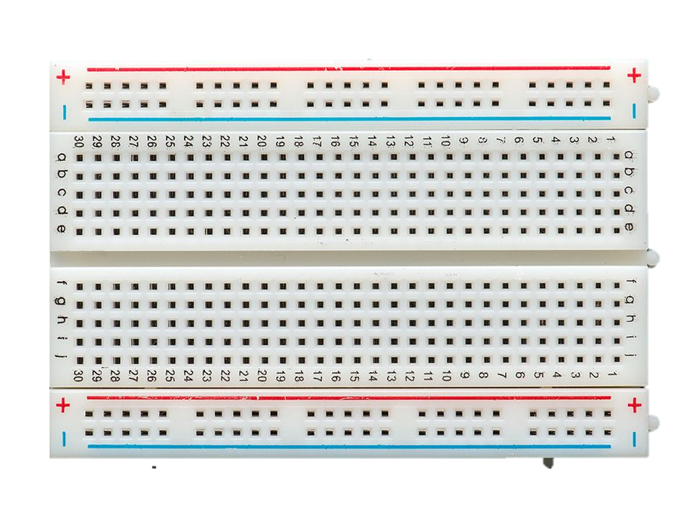

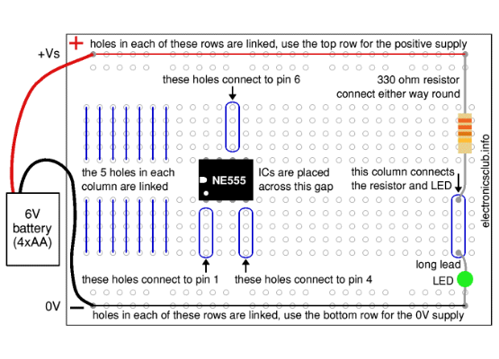
Alkatrész-ismeret: Breadboard
•
A próbapanel (Breadboard) lehetővé teszi áramkörök gyors, forrasztás nélküli megépítését és tesztelését.
•
A műanyag lyukak alatt fémlemezek vannak, amelyek logikusan kötik össze az érintkezőket.
•
Középső lyukak: Vízszintesen (soronként) 5-5 lyuk van összekötve. Ide kerülnek az alkatrészek (pl. LED, ellenállás).
•
Szélső tápsínek: Függőlegesen végigfutó piros (+) és kék/fekete (-) vonalak a tápellátás elosztására.

Slide 10
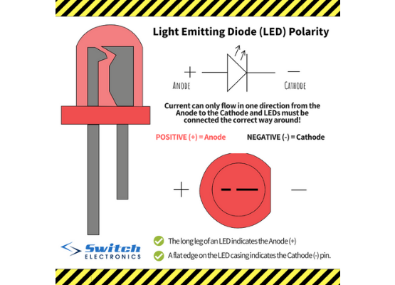
Alkatrész-ismeret: LED
•
A Fénykibocsátó Dióda (LED) polaritásérzékeny. Az áram csak egy irányba folyhat át rajta.
•
Anód (+): A hosszabb láb. Ezt csatlakoztatjuk a pozitív feszültséghez (pl. egy Arduino digitális porthoz).
•
Katód (-): A rövidebb láb, vagy a LED műanyag tokozásának "lapos" fele. Ezt csatlakoztatjuk a Földhöz (GND).
•
Mindig kötelező egy áramkorlátozó ellenállást is sorba kötni a LED-del, különben kiég!

Slide 11
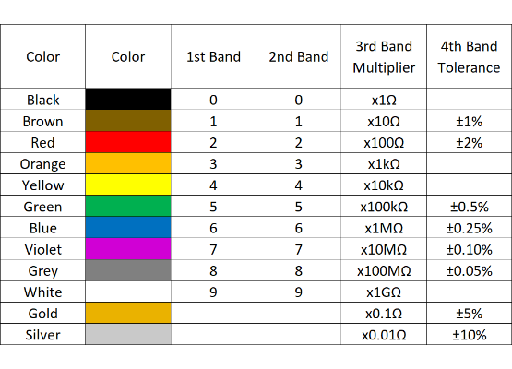
Alkatrész: Ellenállás Színkódok
•
Az ellenállások fizikai mérete túl kicsi ahhoz, hogy számokkal ráírják az értéküket. Helyette színes sávokat (kódokat) használnak.
•
A sávok sorrendje határozza meg a számértéket és a szorzót.
•
Az utolsó, általában picit távolabb eső sáv a tolerancia (pontosság), leggyakrabban arany (5%).
•
A LED-ekhez Arduino esetén legtöbbször 220 Ohm (Piros-Piros-Barna) vagy 330 Ohm (Narancs-Narancs-Barna) ellenállást használunk.

Slide 12
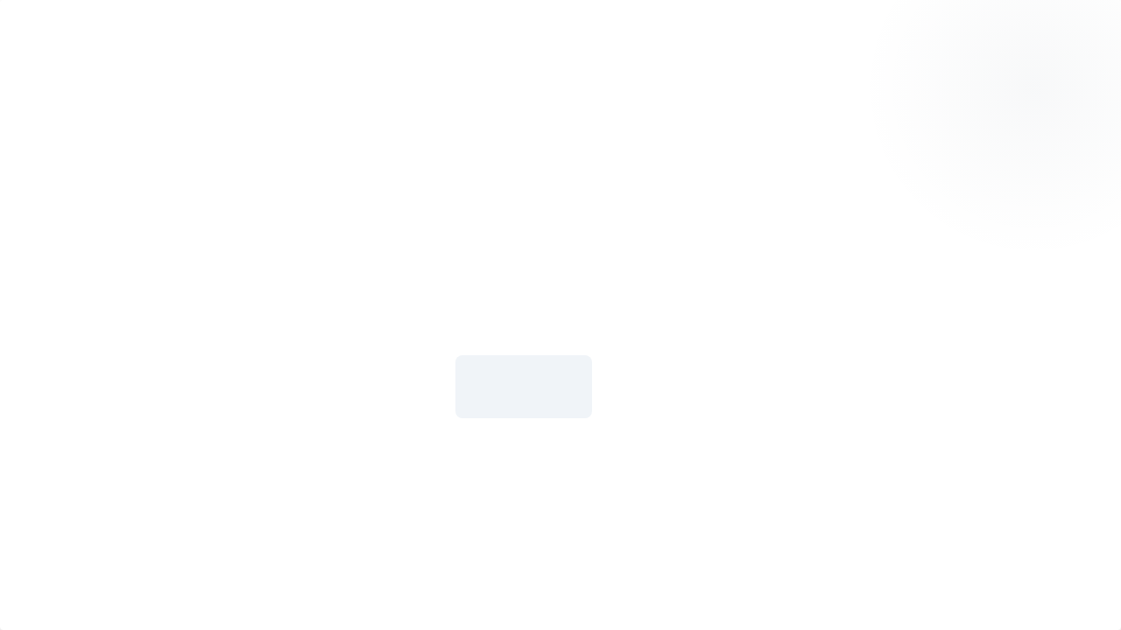

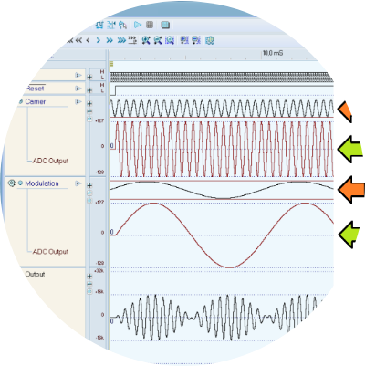

ADC ÉS MINTAVÉTELEZÉS
Felbontás és Pontosság
Az analóg szenzorok jelét az ADC (Analog-to-Digital Converter) alakítja bináris értékké.
Példa: 10-bit ADC esetén 5V / 1024 ≈ 4.88 mV lépésköz.

Slide 13
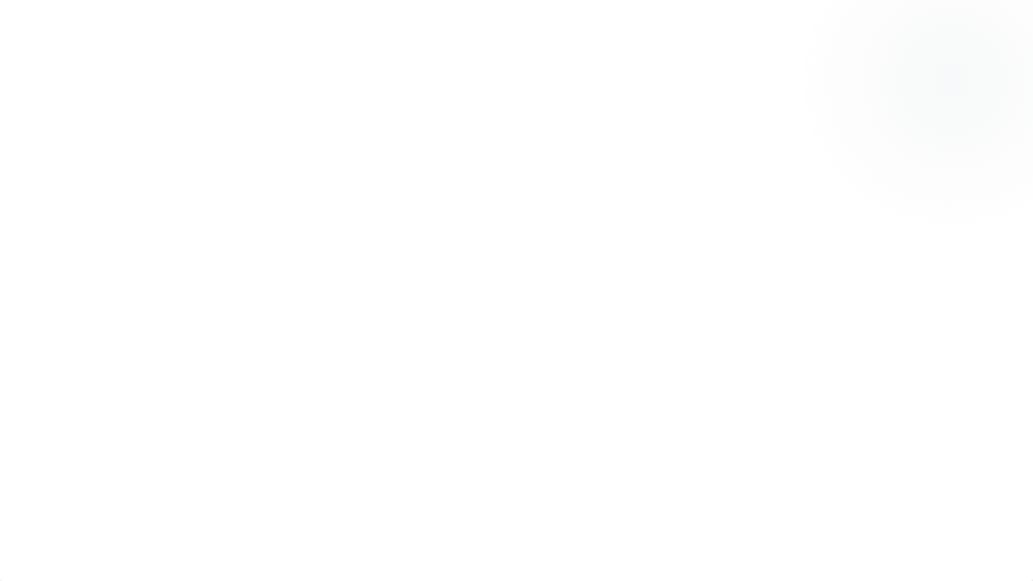
DIGITÁLIS BUSZRENDSZEREK
Protokoll | Vonalak száma | Max. Sebesség | Típus | Alkalmazás
UART | 2 (TX, RX) | ~115.2 kbps | Aszinkron | Debug, GPS, GSM
I2C | 2 (SDA, SCL) | 400 kbps / 3.4 Mbps | Szinkron | Szenzorok (Több eszköz)
SPI | 4 (MISO, MOSI, SCK, SS) | 10+ Mbps | Szinkron | SD kártya, Display

Slide 14
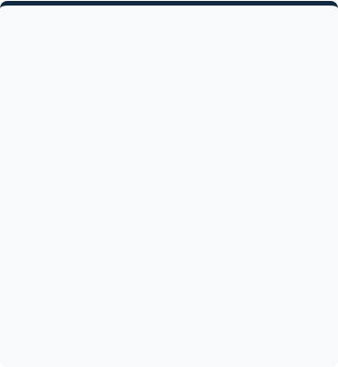
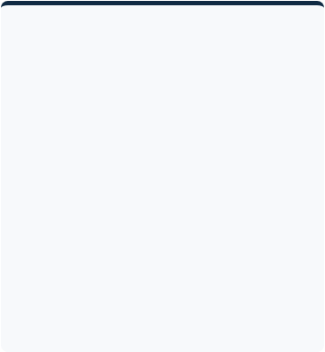
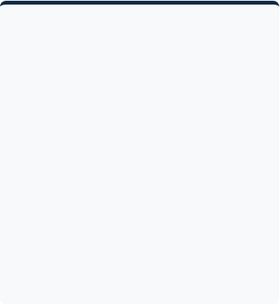

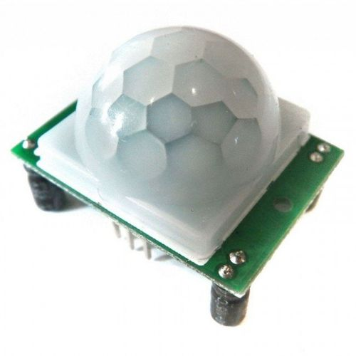
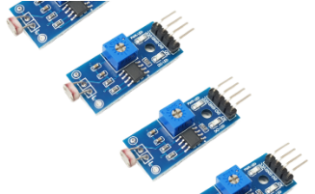

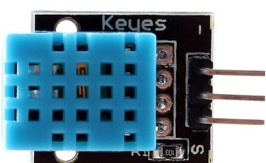
GYAKORI SZENZORMODALITÁSOK
Optikai
Termikus
Inerciális
LDR, Fotodióda, Környezeti fényérzékelők.
NTC, DHT11/22, DS18B20 (1-Wire busz).
PIR, Accelerometer (Gyorsulásmérő), Gyroszkóp.

Slide 15
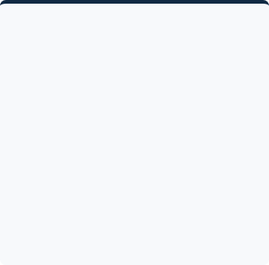
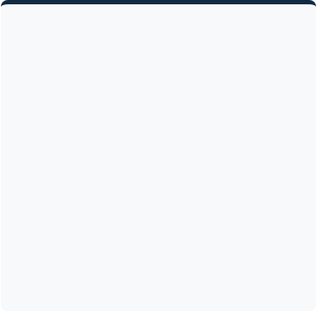
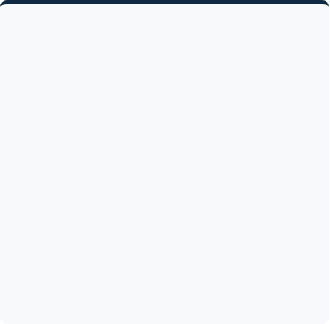



HALADÓ KONCEPCIÓK
Interrupts (ISR)
RTOS alapok
Low Power
Polling helyett eseményvezérelt működés. Kritikus szakaszok kezelése noInterrupts() hívással.
ESP32 esetén FreeRTOS: Párhuzamos taszkok, szemafortok és sorok (Queues) használata.
Deep Sleep módok és ébresztési források (RTC Timer, External Trigger).

Slide 16
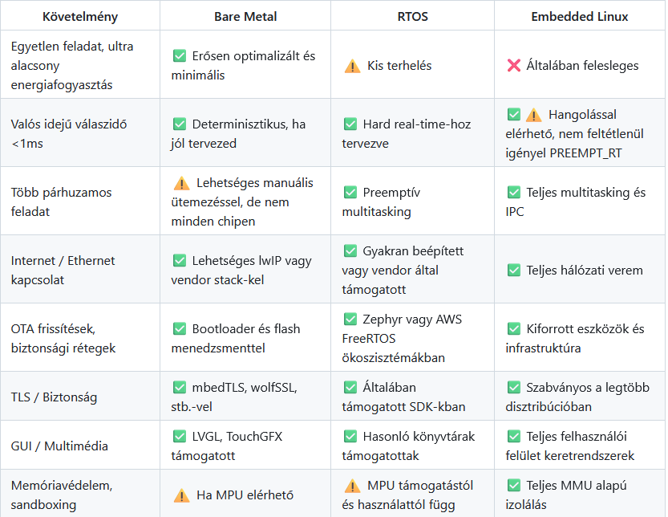

Slide 17
Munkavédelmi és Használati Szabályok
Rövidzárlat: Ahogy említettük, a +5V és a GND összekötése tilos! Ha a panel forróvá válik vagy pittyeg, azonnal húzd ki az USB kábelt!
Áramtalanítás: Mindig áramtalanított (USB-ből kihúzott) panelen építs vagy módosíts áramkört! Csak ha kész a breadboard, akkor dugd be.
Folyadékok: Tartsd távol a vizet és a folyadékokat az elektronikától, zárlatot okozhatnak.
LED figyelem: A nagy fényerejű LED-ekbe közvetlen, közelről belenézni szemfáradtságot okozhat.

Slide 18
II. Blokk: Szoftveres Ismeretek
~20-25 perc

Slide 19
https://tinyurl.com/OEszenzor2026
https://github.com/buriansandor/Szenzormodalitasok-arduino_bevezetes-tananyag/

Slide 20
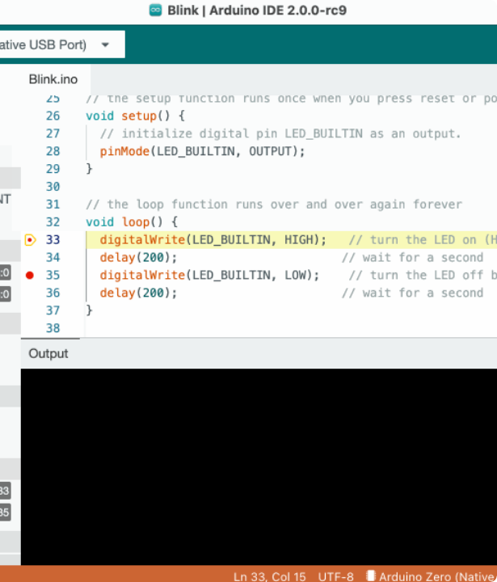
Arduino IDE Felület
A Fejlesztőkörnyezet
Az integrált fejlesztőkörnyezetben (IDE) írjuk a programkódot. Ezt a fájlt "Sketch"-nek hívják.
Verify (Pipa): Ellenőrzi, hogy van-e szintaktikai hiba a kódunkban.
Upload (Nyíl): Lefordítja a kódot, és USB-n keresztül betölti a mikrokontroller memóriájába.

Slide 21
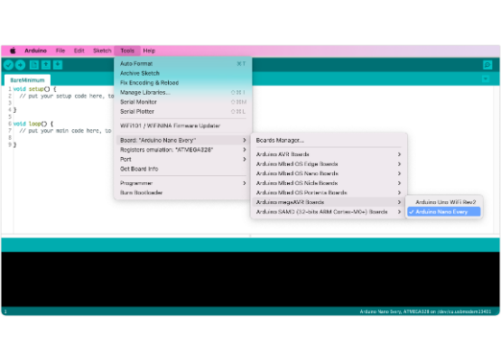
Board és Port Kiválasztása
•
Feltöltés (Upload) előtt az IDE-nek pontosan tudnia kell, hogy milyen hardverrel akar beszélni.
•
Board (Alaplap): Az Eszközök (Tools) -> Board menüben mindig ki kell választani a pontos lapkát (pl. Arduino Uno).
•
Port: Az Eszközök -> Port menüben kell kijelölni a fizikai USB csatlakozót. (Windows alatt ez COM3, COM4 stb., MacOS/Linux alatt /dev/cu.usb...).
•
Ha ezek nincsenek beállítva, a feltöltés mindig hibára fog futni!

Slide 22


A Program Szerkezete
void setup() { ... }
void loop() { ... }
Ez a kódrészlet a program indulásakor (vagy a Reset gomb megnyomásakor) pontosan egyszer fut le.
A setup() lefutása után a vezérlés ebbe a blokkba kerül. A loop() végtelen ciklusban folyamatosan ismétlődik.
Itt végezzük el az alapbeállításokat: definiáljuk az I/O portok irányát (melyik láb kimenet, melyik bemenet), és elindítjuk a kommunikációs csatornákat.
Ide kerül a program fő logikája: szenzorok ismétlődő olvasása, döntések meghozatala, és a kimenetek (pl. LED villogtatás) folyamatos frissítése.

Slide 23
Alapvető Parancsok
pinMode(pin, irány); - A setup()-ban használjuk. Megmondja a processzornak, hogy a megadott láb kimenet (OUTPUT) vagy bemenet (INPUT) legyen.
digitalWrite(pin, érték); - Ha egy port OUTPUT, ezzel a paranccsal adhatunk rá áramot (HIGH = 5V), vagy kapcsolhatjuk le (LOW = 0V). Ezzel kapcsoljuk be/ki a LED-et.
delay(ms); - Várakoztatás. A program futása teljesen megáll a megadott milliszekundum idejére. (1000 milliszekundum = 1 másodperc).

Slide 24

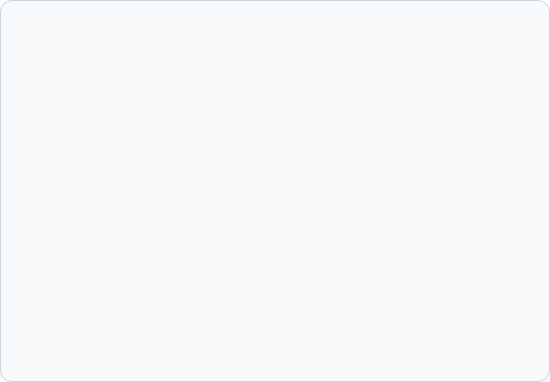
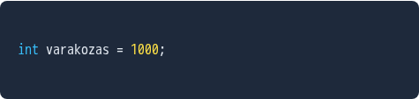
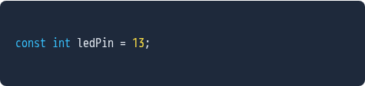
Változók és Típusok
int (Integer)
const (Konstans)
Olyan változó (memória rekesz), amely egész számokat képes tárolni. Gyakran használjuk például várakozási idő (delay) vagy portszámok eltárolására.
Azt jelenti az Arduino számára, hogy ez az érték a program futása során soha nem fog megváltozni. Ez sokkal memóriakímélőbb és biztonságosabb a PIN számok definiálásánál.

Slide 25
III. Blokk: Gyakorlat
~90-100 perc

Slide 26
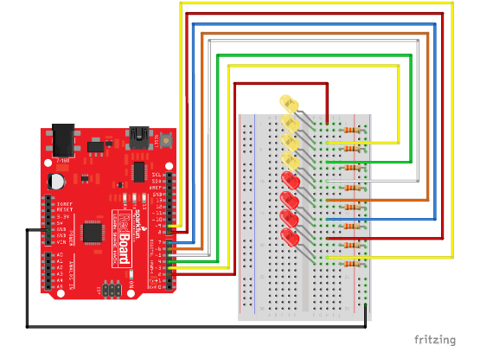
Kapcsolási Rajz: Blink
•
1. Lépés: Kösd az Arduino 13-as portját (narancs/piros vezeték) a breadboard egyik sorára.
•
2. Lépés: Tegyél egy 220 Ohmos ellenállást ebbe a sorba, a másik lábát pedig át egy üres sorba. Ezzel védjük a LED-et!
•
3. Lépés: A LED hosszabbik lábát (Anód +) dugd az ellenállás mellé.
•
4. Lépés: A LED rövidebb lábát (Katód -) kösd a panel GND (Föld) portjához (fekete vezeték).

Slide 27
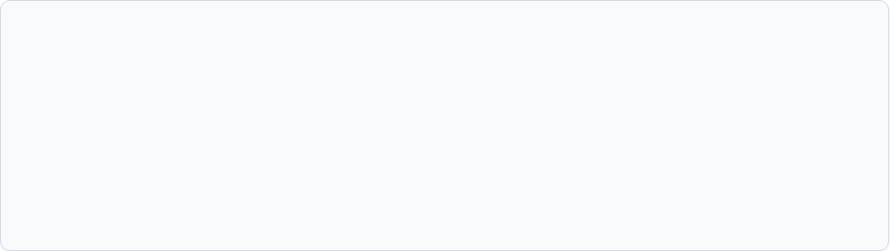
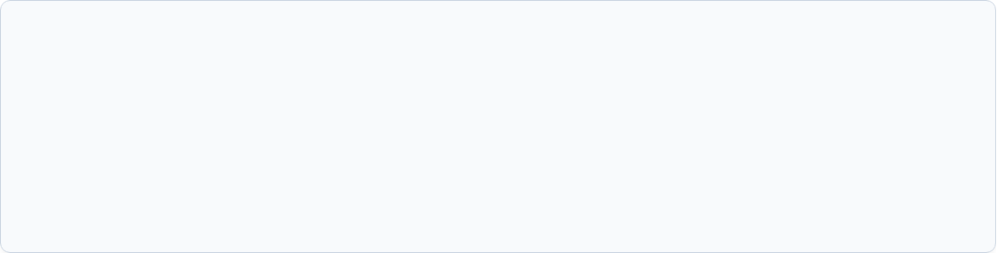
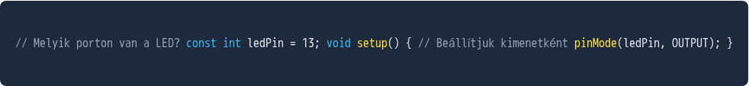
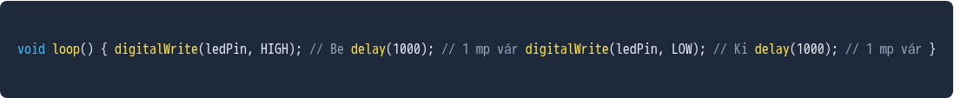
Kódminta: Blink
Előkészületek
Végtelen Ciklus
Deklaráljuk, melyik portot használjuk, és kimenetté tesszük a setup() részben.
A loop() gondoskodik a folyamatos fel-le kapcsolásról és a várakozásról.

Slide 28
Kódminta: Blink
Előkészületek
Végtelen Ciklus
Deklaráljuk, melyik portot használjuk, és kimenetté tesszük a setup() részben.
A loop() gondoskodik a folyamatos fel-le kapcsolásról és a várakozásról.

Slide 29






Önálló Kihívások
1. Sebesség
2. Dupla LED
3. S.O.S.
Módosítsd a kódban a delay() paramétereit! Próbáld meg elérni, hogy a LED nagyon gyorsan stroboszkópszerűen villogjon (pl. 50 ms), vagy asszimetrikusan (hosszú be, rövid ki).
Építs a breadboard-ra még egy LED-et egy saját ellenállással. Kösd egy másik portra (pl. 12-es). Írd át a kódot, hogy felváltva villogjanak, mint egy vasúti átjáró!
Programozz le egy S.O.S morze jelzést! 3 rövid villanás (gyors delay), 3 hosszú villanás, majd ismét 3 rövid villanás. Használj ciklusokat, ha tudsz!

Slide 30







Image Sources
https://cdn.sparkfun.com/assets/learn_tutorials/3/1/0/RedBoard_circuit_04_01.png
Source: learn.sparkfun.com
https://content.instructables.com/F4A/OUPU/I06JB4EL/F4AOUPUI06JB4EL.jpg
Source: www.instructables.com
https://electronicsclub.info/images/breadboardlinks.gif
Source: electronicsclub.info
https://cdn.shopify.com/s/files/1/0695/1347/8453/files/Anode_480x480.png?v=1694617763
Source: www.switchelectronics.co.uk
https://hyperelectronic.net/wp-content/uploads/2018/12/Resistor_4_band_Table.png
Source: hyperelectronic.net
https://docs.arduino.cc/3fb57be2d7a0519e5e06856322874177/playpause.gif
Source: docs.arduino.cc
https://support.arduino.cc/hc/article_attachments/4679121933340
Source: support.arduino.cc

